Slide 1

三和弦

Slide 2
和弦（Chord）、 和声、和声（和弦）进行
三个或以上的音，按照一定的音程关系（三度）叠置，就是和弦
通常按照三度叠置、有三和弦、七和弦、九和弦、十一和弦、十三和弦
和声是两个或两个以上不同的音按照一定规则同时发声，包含和弦、和声进行（和弦进行）
和声（和弦）进行：和弦按照一定方式前后连接，表现不同的情绪、色彩（下一张ppt会讲）

Slide 3
三和弦
三和弦：以任意一个音为主、往上按照三度关系叠置三个音
根音：为主的音叫做根音
三音：根音上方三度音称为三音
五音：根音上方五度音称为五音

Slide 4
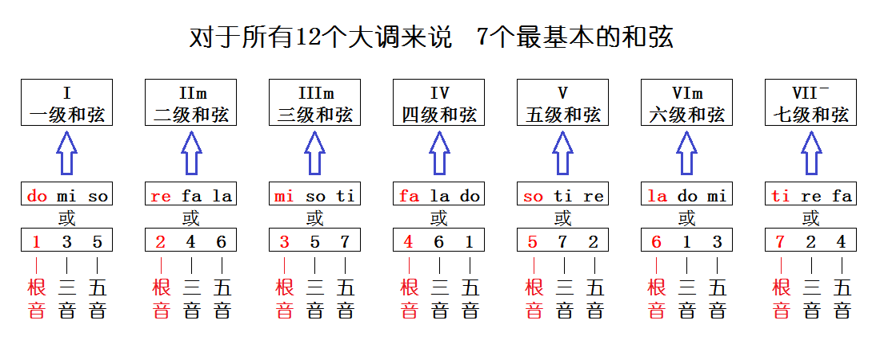

通过调式的基本音级构成的三和弦
Ⅰ
一级
Ⅱ
二级
Ⅲ
三级
Ⅳ 四级
Ⅴ 五级
Ⅵ 六级
Ⅶ
七级

Slide 5
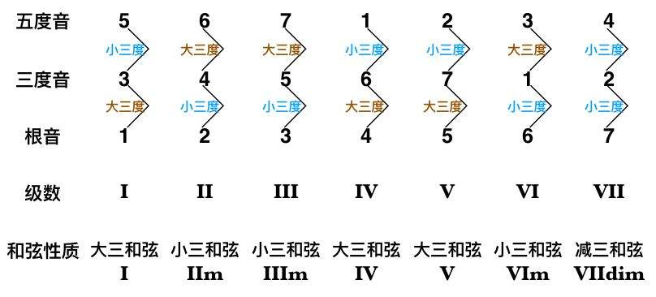
和弦性质 顺阶和弦

Slide 6
和弦标记
1.固定根音标记
大三和弦： Major、Maj、M、省略 例：DMajor DMaj DM D
小三和弦： minor、min、m 例：Dminor Dmin Dm
减三和弦： diminish、dim 例： Bdim B°
增三：augmented、aug 例： Caug C+
如：Cmaj Dmin Bdim
2.级数标记（需要知道调式调性）
Ⅰ（一级） ⅠMaj Ⅰ ⅠMajor
Ⅱ（二级） Ⅱm Ⅱmin
Ⅲ（三级）
Ⅳ（四级）
Ⅴ（五级）
Ⅵ（六级）
Ⅶ（七级）Ⅶdim
如：Ⅲm Ⅶdim
注意： Major、 minor在英文中也指大调、小调 如： Major Scale EbMaj ⅢbMaj

Slide 7
和弦色彩
大三和弦：色彩偏明亮
小三和弦：色彩偏黯淡
减三和弦：色彩紧张、刺耳；根音到五音为三全音（减五度）

Slide 8
练习方法
给你和弦根音以及属性，快速得到具体的和弦音 E大三
确定调式调性，给你和弦级数，快速算出具体和弦音 G大调的五级
给你具体的和弦音，写出该和弦的属性 A C E
确定调式调性，给你和弦音，算出该和弦所处级数
D小调 D F A bB D

